Slide 1
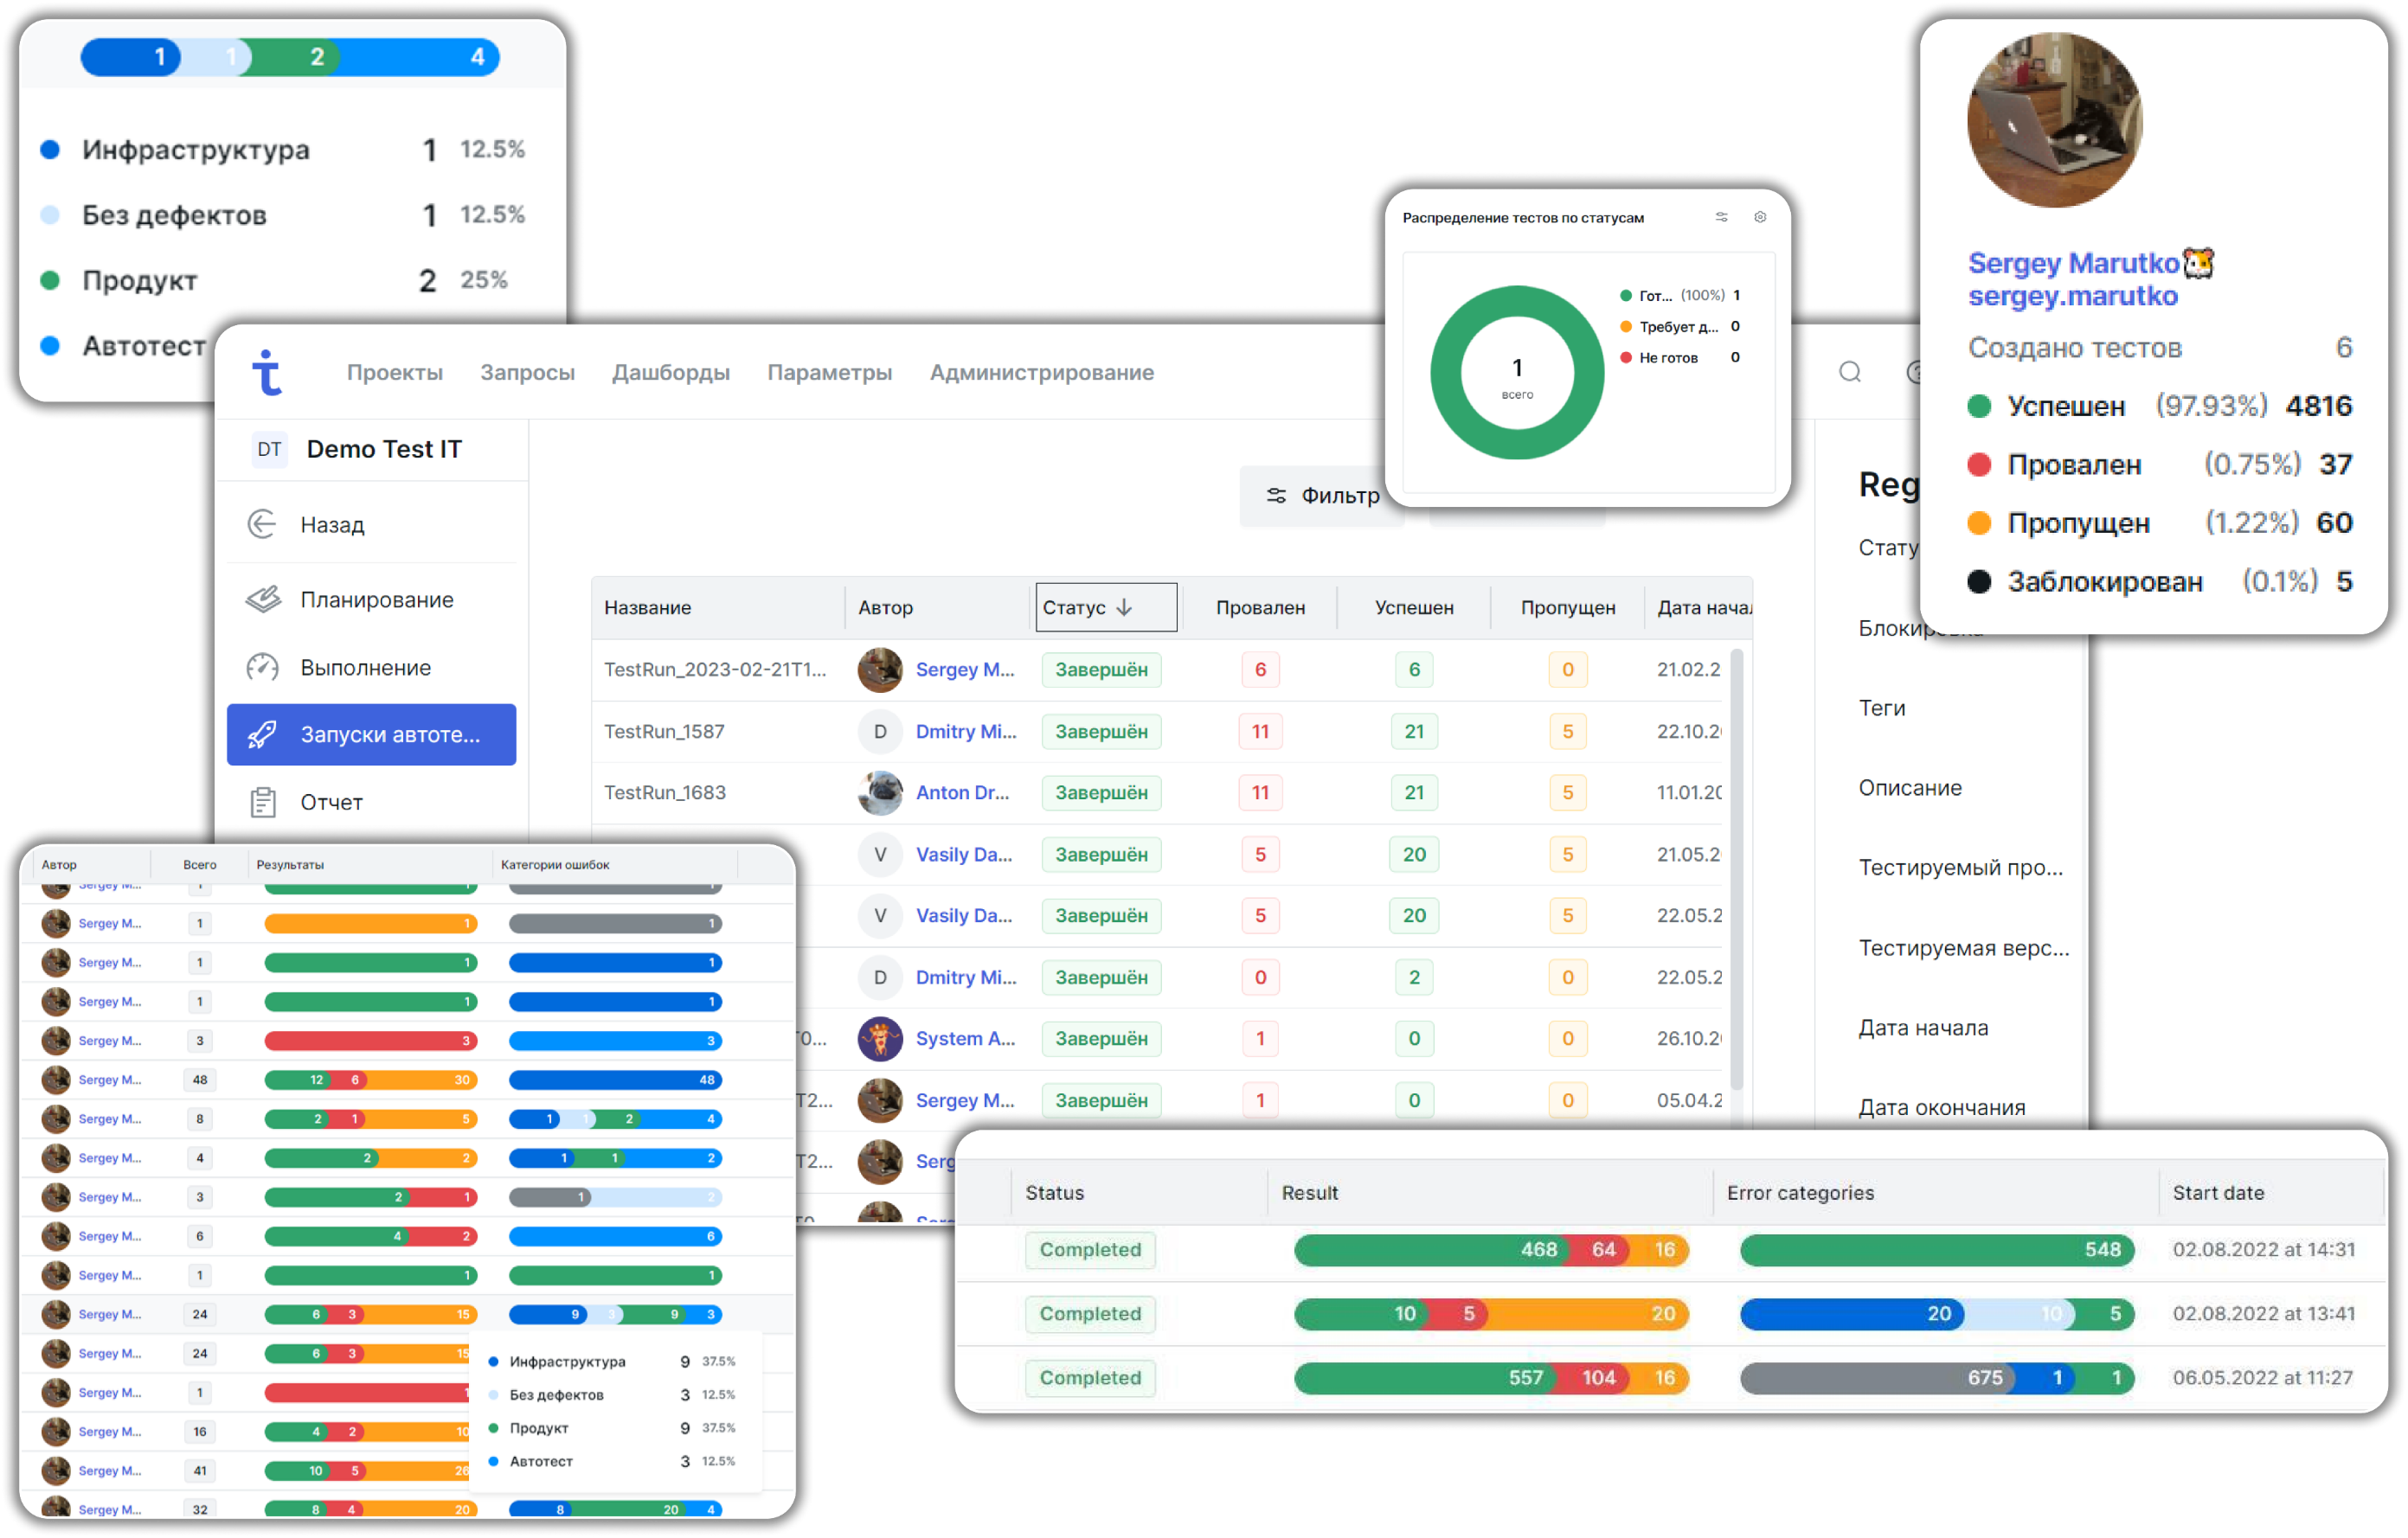
Powered by Yoonion
Современная российская система
управления тестированием*
В 2023-2024 гг. доработка системы осуществляется при грантовой поддержке Российского фонда развития информационных технологий (Соглашение № 2022-550-4 от 19.12.2022)

Slide 2
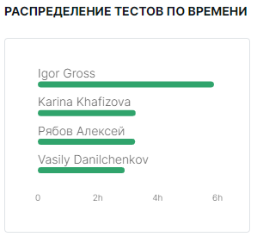
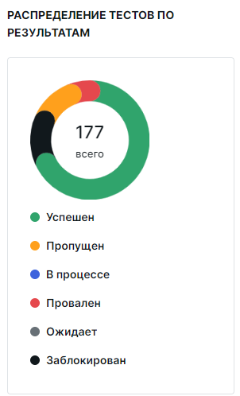
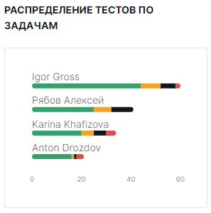
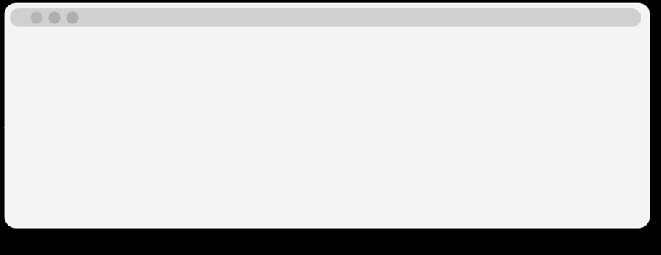
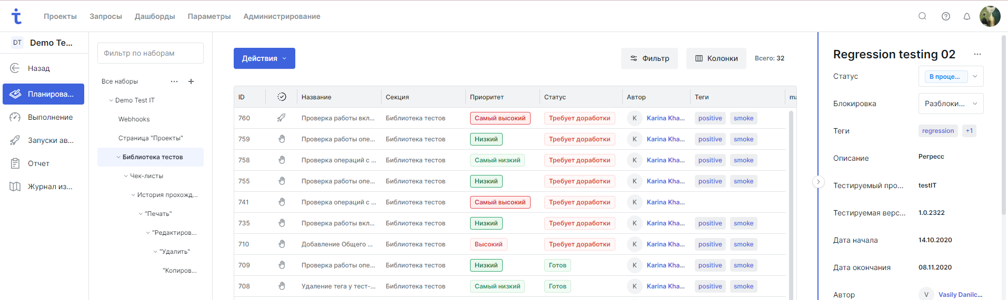
Решение Test IT
Система управления тестированием Test IT позволяет сократить время на рутинные задачи и ускорить выпуск качественного ПО для конечных пользователей:​
Централизованная стратегия тестирования​
Управление ручными тестами и автотестами
Техподдержка на русском языке
Прозрачная и информативная отчетность​
Объединение QA-команды в одной системе
Две поставки – SaaS и Оn-premise
400+
1 день
компаний уже
используют Test IT
Занимает
внедрение продукта

Slide 3
Почему Test IT – верный выбор
Создана QA-профессионалами
с опытом более 12 лет
Оперативная техподдержка на русском языке от Yoonion Holding
Подходит для любой методологии разработки
До 40% бэклога наполняем
требованиями клиентов
Проработанный UX сокращает время на рутинные задачи
Регулярные обновления Test IT
Cloud и Enterprise-версий
Система полностью соответствует требованиям импортозамещения на территории РФ
6125
Номер в Едином реестре российского ПО для ЭВМ и баз данных

Slide 4
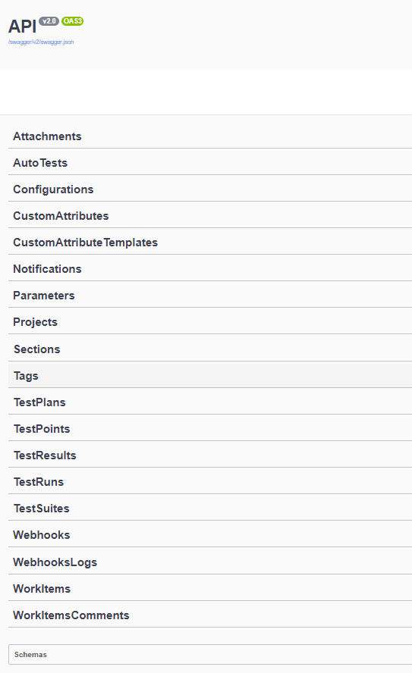
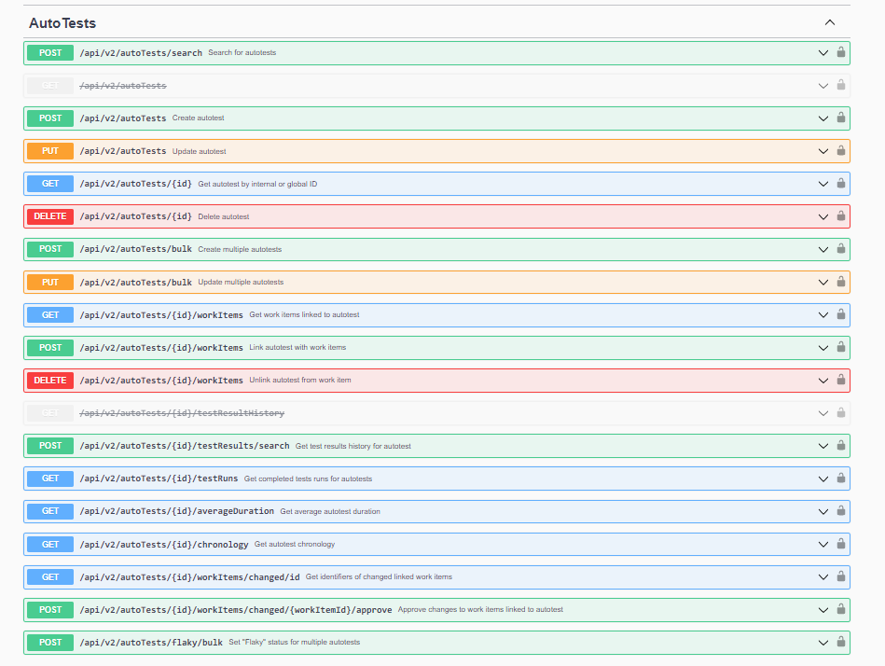
Широкие возможности Public API
Управляйте интеграцией автоматизированного тестирования
Создавайте и контролируйте запуски тестов
Получайте результаты автотестов
Управляйте сущностями и проектами через API
Test IT может интегрироваться с любой CI-системой, у которой есть public API

Slide 5
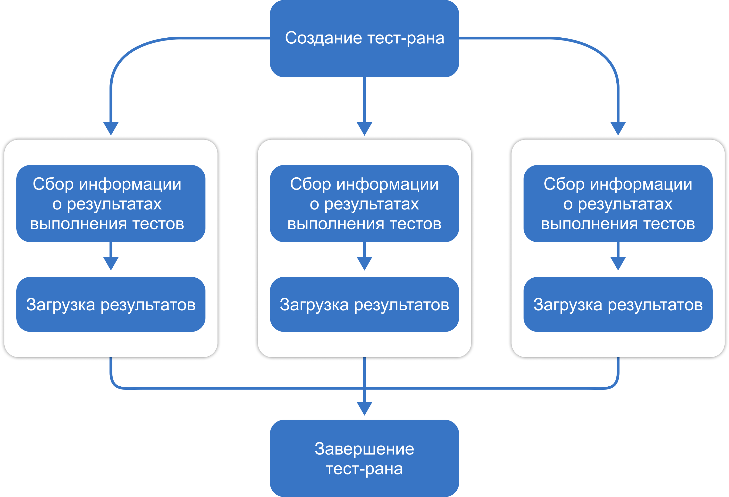
Test IT CLI
Test IT Command Line Interface – это утилита для взаимодействия с Test IT. Позволяет легко и быстро собирать и загружать результаты автотестов, интегрировать любые тестовые фреймворки.
Быстрая загрузка результатов автоматизированных тестов
Простая интеграция с CI/CD системами, такими как GitHub, GitLab, Jenkins и другими
Поддержка параллельного запуска тестов
Легкая установка на любые платформы и окружения

Slide 6
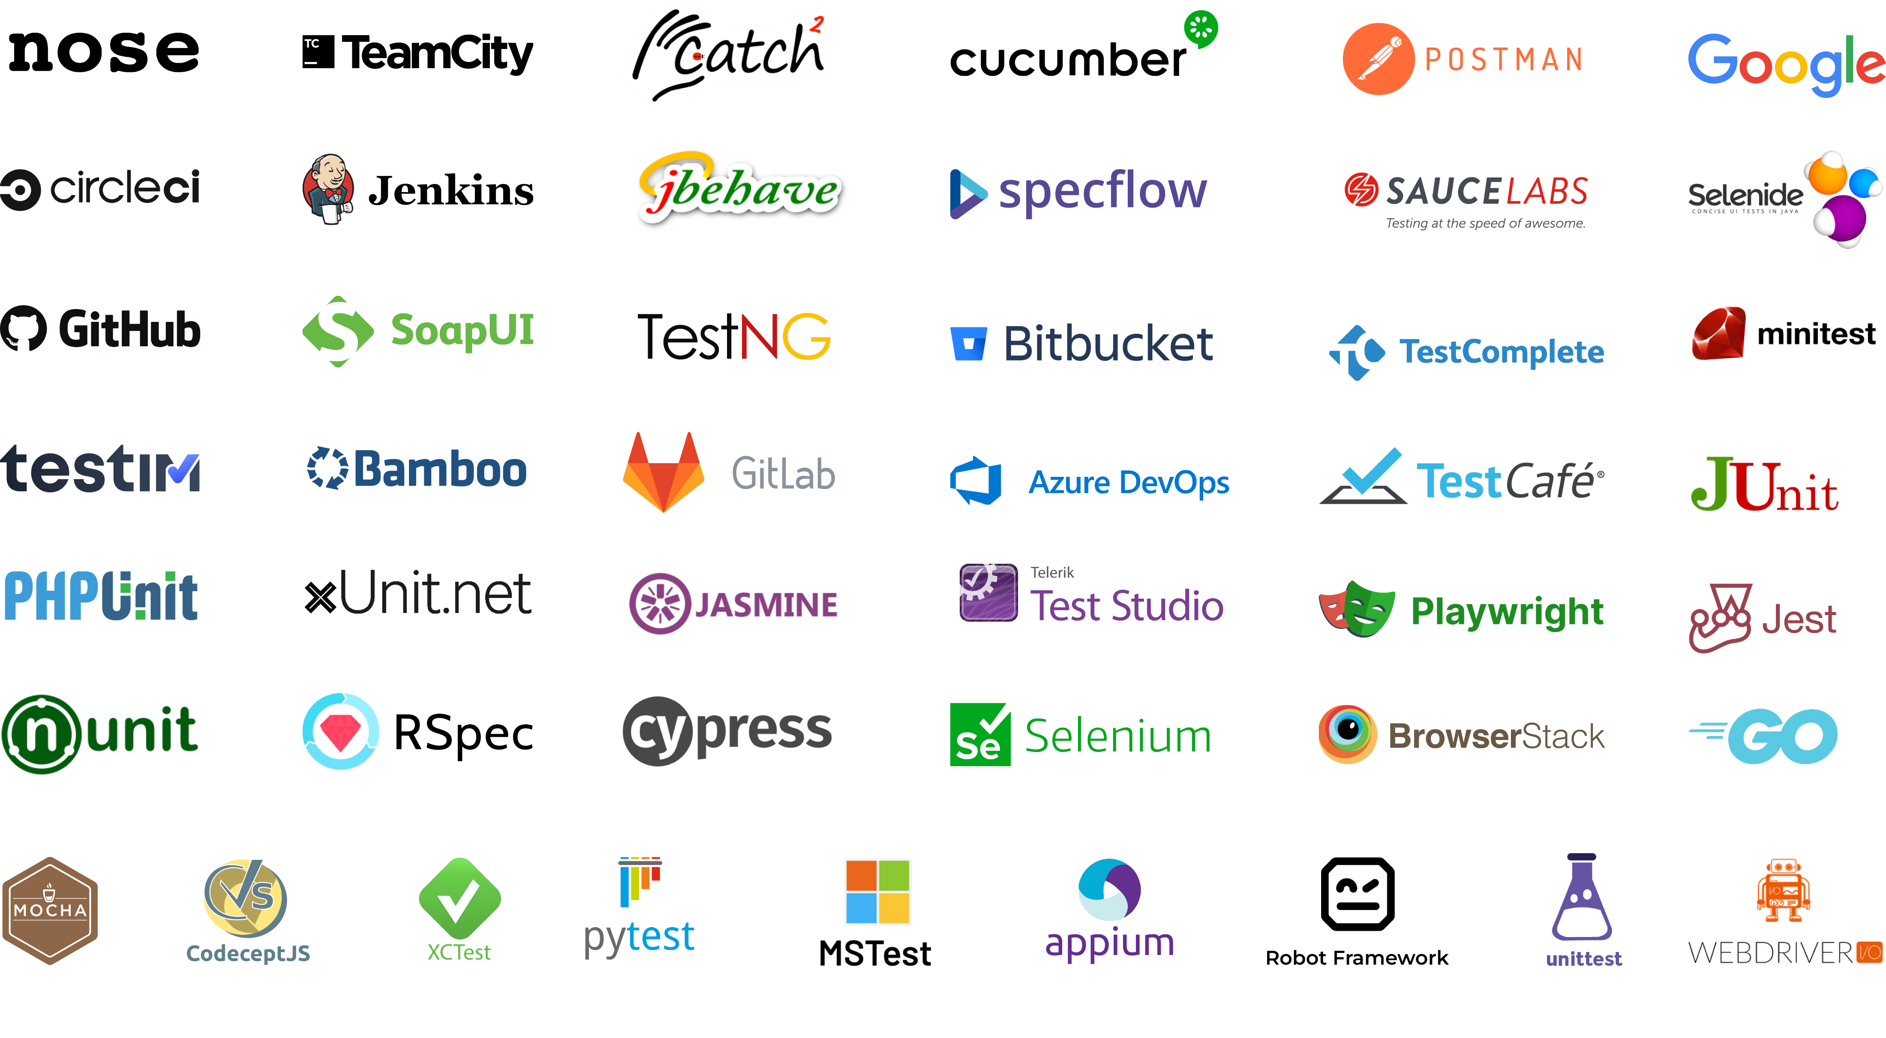
Совместимость с фреймворками

Slide 7
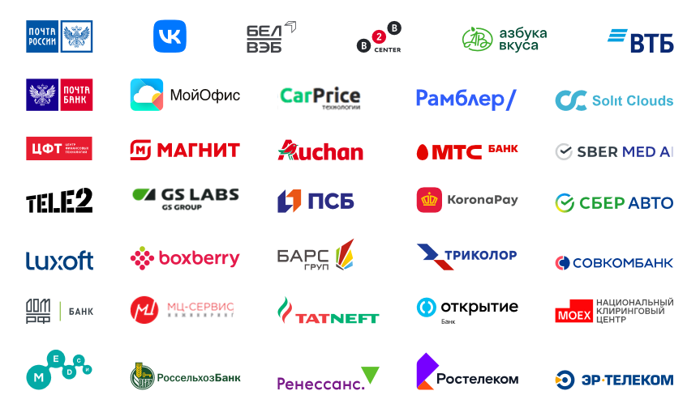
Нам доверяют более 400 компаний
Банки
Промышленные предприятия
IT-департаменты государственных учреждений
Онлайн-ритейлеры
Крупные IT-компании
IT-аутсорс
Образовательные учреждения и онлайн-курсы

Slide 8
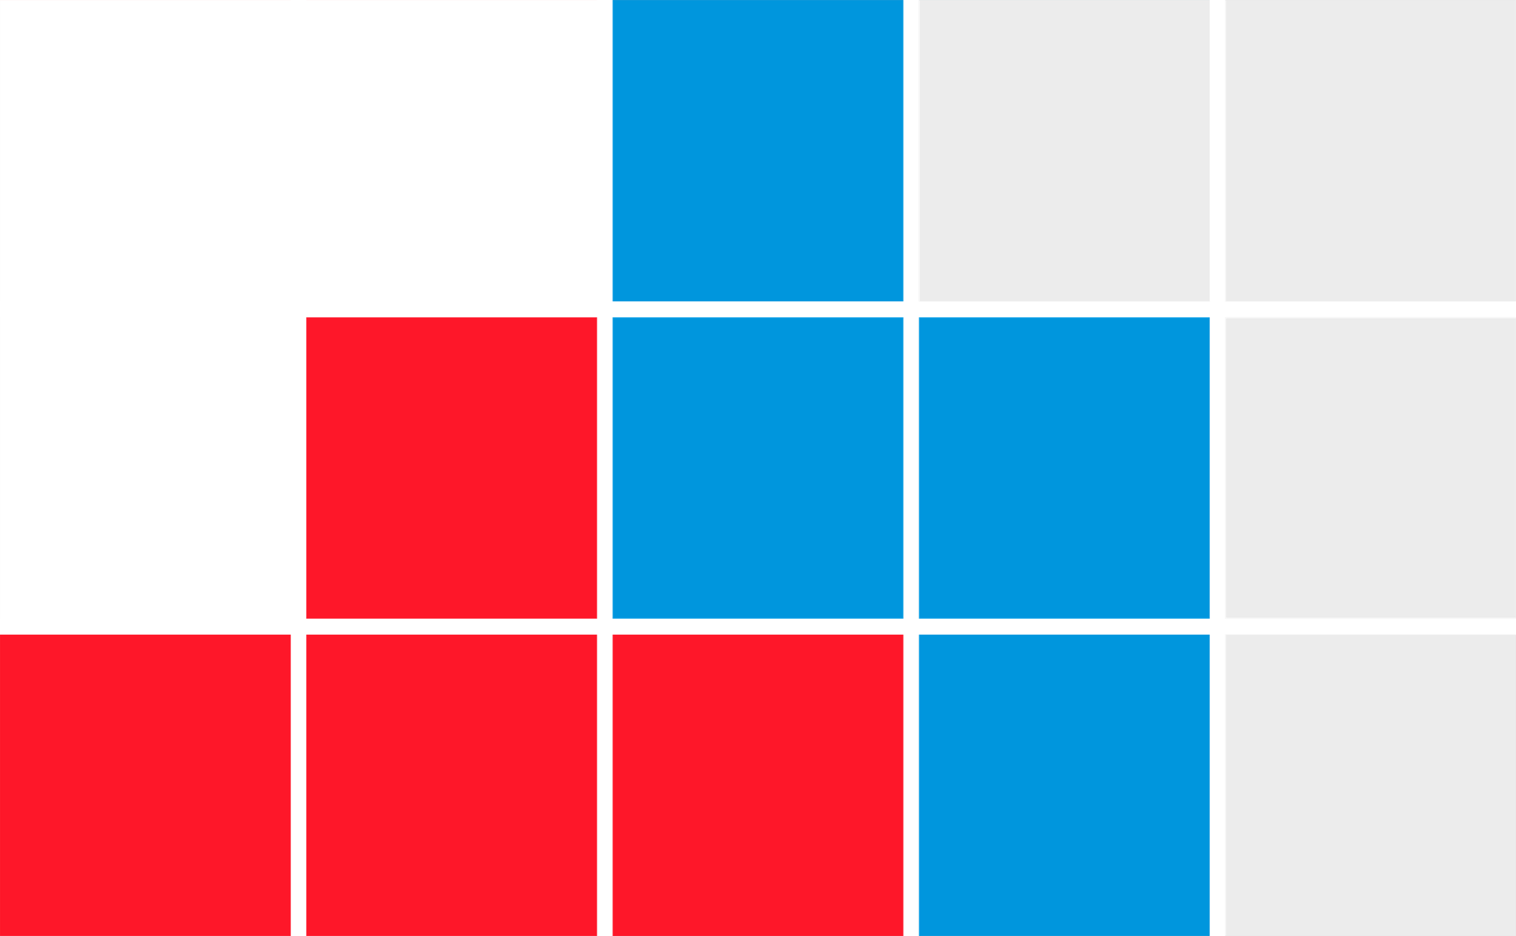
О компании-разработчике
testit.software info@testit.software 8 (495) 792 65 33
Входит в холдинг:
Основана:
2019 год
Команда:
70 человек
Клиенты:
Более 400
В 2023-2024 гг. Компания реализует проект «Доработка системы управления тестированием программных продуктов Test IT 5.0» я при грантовой поддержке Российского фонда развития информационных технологий (Соглашение № 2022-550-4 от 19.12.2022)
Член ассоциации «РУССОФТ»
Член Ассоциации АРПП
Резидент «Сколково»
Партнер ОЭЗ «Иннополис»

